Slide 1
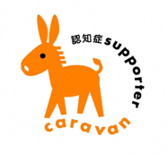
認知症サポーター
養成講座
認知症サポーターとは??
認知症について正しく理解し、偏見を持たず、認知症の人や家族を可能な範囲で温かく見守り支える「応援者」です。
講座を受講した方は認知症サポーターです。
本講座では、認知症の基礎知識や対応方法を学びます。
特別な資格等は必要なく、どなたでも参加可能です。
日 時
2026/11/19（木）
13：30～15：00
講 師
みずたま介護ステーション新所沢
本橋 美幸 氏
新所沢まちづくりセンター
学習室5・6号
〒359-1111 埼玉県所沢市緑町1-8-3
会 場
費 用
無料
お申し込み 先着40名
【共催】
新所沢地域包括支援センター
新所沢東地域包括支援センター
所沢市社会福祉協議会
さくら薬局 所沢松葉町店
さくら薬局 所沢緑町店
※事前にお申し込みください
10/1（月）～受付開始
所沢市高齢者支援課
TEL：04-2998-9120
FAX:04-2998-9138

